Slide 1
第四章 语法分析
Syntax Analysis
Part I

Slide 2
主要内容
PDA
语法分析概述
递归子程序法
常用终结符号集计算
LL(1)分析方法
LR分析方法

Slide 3
1、下推自动机（PDA）
Push Down Automata
M=(S, ∑, Γ, δ, K, x0, F)
S：状态集合
∑：输入字母表
Γ：下推字母表
δ：S × (Σ∪{}) × Γ ➔ S × Γ*
K：初态集合
x0：下推栈中的初始符号
F：终态集合

Slide 4
δ（Si, a, x_{k}) = (Sj, β)
ε-转换：输入符号全部读完，但PDA的状态仍然可以进行转换

Slide 5
识别程序的数学模型下推自动机
a₀ a₁ a₂ a₃ a₄ a₅ a₆ a₇ a_{8 …} a_{n-1} a_{n}
磁头
有限控制器

Slide 6
例：
S={S₀}
∑={(,)}
Γ={A,(}
δ：S × (Σ∪{}) × Γ ➔ S × Γ*
K={S₀}
x0=A
F={S₀}
δ ( S₀,(,A)={(S₀,(A)}
δ ( S₀,(,( )={(S₀,(()}
δ ( S₀,),( )={(S₀, ε )}
δ ( S₀,ε,A)={(S₀, ε )}
对于输入串：( ( ) ( ) )
如何进行识别？

Slide 7
例：PDA P=({A,B,C),{a,b,c), {h,i}, f, A, i,{ })
f(A,a,i) = (B,h) f(B,a,h) = (B,hh)
f(C,b,h) = (C, ε) f(A,c,i) = (A, ε)
f(B,c,h) = (C,h)
接受输入串aacbb的过程
(A,aacbb,i) 读a, pop i, push h, goto B
(B,acbb,h) 读a, pop h, push hh, goto B
(B,cbb,hh) 读c, pop h, push h , goto C
(C,bb,hh) 读b, pop h, push ε , goto C
(C, b, h) 读b, pop h, push ε , goto C
(C, ε, ε)

Slide 8
PDA与语法分析
PDA: NPDA, DPDA
2型文法-程序设计语言-PDA

Slide 9
终止和接受的条件:
1.到达输入串结尾时，处在F中的一个状态(终态)
或 2.某个动作序列导致栈空时

Slide 10
2、语法分析概述
语法分析任务
语法分析分类

Slide 11
2、语法分析概述
语法分析任务：根据语法规则逐一分析词法分析得到的属性字（单词序列），检查语法错误，若无错，则给出正确的语法结构；若有错，则报错。

Slide 12
2、语法分析概述
语法分析分类
  自顶向下top-down parsing
  自底向上bottom-up parsing

Slide 13
句型的分析算法分类
分析算法可分为：
自上而下分析法：
从文法的开始符号出发，反复使用文法的产生式，寻找与输入符号串匹配的推导。
自下而上分析法：
从输入符号串开始，逐步进行归约，直至归约到文法的开始符号。

Slide 14
自顶向下
G[Z]:
  Z->aBd
  B->d | c
  B->bB
  给定符号串abcd，如何Z*=>abcd?

Slide 15
PDA模拟
设下推栈#S，状态控制器中状态只有一个，整个分析过程是在语法分析程序控制下进行的：
1、若栈顶X为Vn,则查询语法分析表，找出一个以X为左部的产生式（语法规则），将X弹出栈，而把产生式右部的符号串以从右向左的次序进栈（推导）
2、若栈顶X为Vt,且读头所指向的输入符号也是X，则匹配。此时，X出栈，读头右移
3、ERROR：若栈顶X为Vt,且读头所指向的输入符号不是X，则说明前面推导时选错了规则，应退到上次规则之前（回溯）
4、重新选规则进行推导
5、若栈内只有栈底符号#,而读头也指到了输入的最后符号#，则分析成功

Slide 16
自顶向下的关键问题是：
每次该选择哪条规则

Slide 17
自底向上
G[S]
  S->aAcBe
  A->Ab | b
  B->d
abbcde

Slide 18
自底向上的栈式分析过程
从输入串依次读入输入符号，直到一个简单短语出现在分析栈的栈顶，然后将栈顶的简单短语归约成相应的Vn,重复上述过程，直到栈中只剩下开始符号，而输入串全部被处理完。

Slide 19
自底向上主要问题是何时应该归约，以及选择哪条规则进行归约。

Slide 20
句型分析的有关问题
1）在自上而下的分析方法中如何选择使用哪个产生式进行推导？
假定要被代换的最左非终结符号是B，且有n条规则：B→A1|A2|…|An，那么如何确定用哪个右部去替代B？
2）在自下而上的分析方法中如何识别可归约的串？
在分析程序工作的每一步，都是从当前串中选择一个子串，将它归约到某个非终结符号，该子串称为“可归约串”

Slide 21
刻画“可归约串”
文法G[S]
句型的短语
S =>* αAδ且 A =>⁺ β，则称β是句型αβδ相对于非终结符A的短语
句型的直接短语
若有A ⇒ β，则称β是句型αβδ相对于非终结符A 的直接短语
句型的句柄
一个句型的最左直接短语称为该句型的句柄

Slide 22
2、语法分析概述
错误处理
  开始单词错
  后继单词错
  标识符和常量错
  括号类配对错
  分隔符错
错误的种类

Slide 23
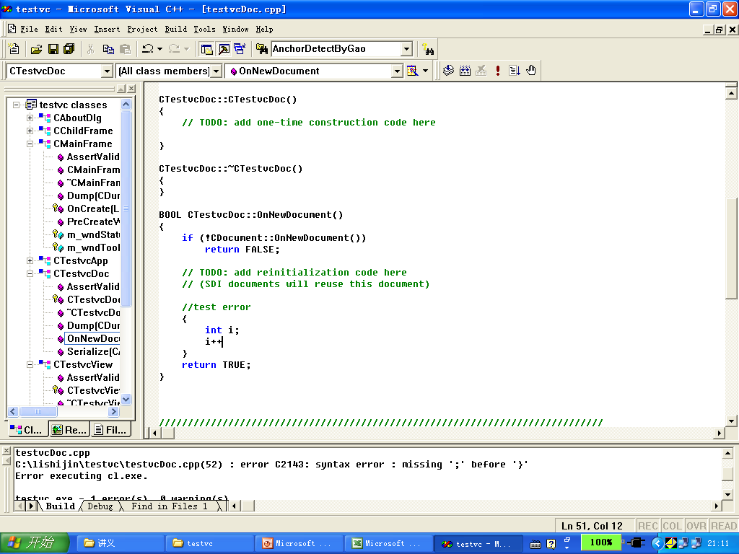

Slide 24
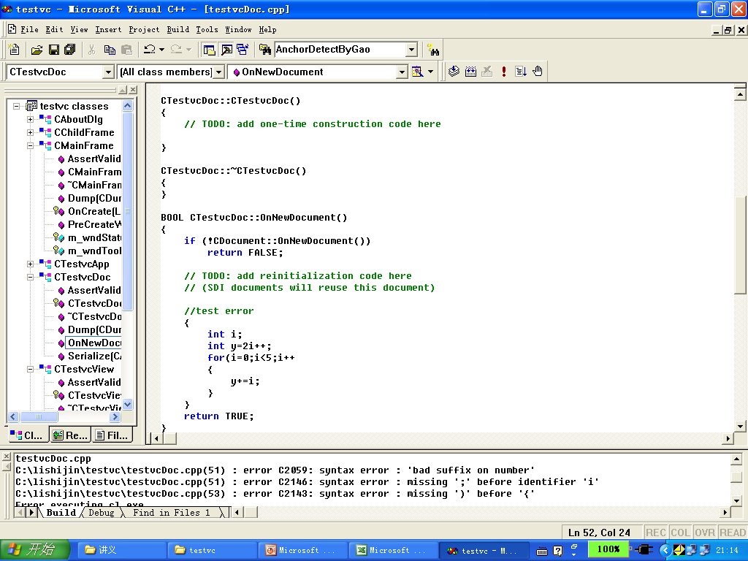

Slide 25
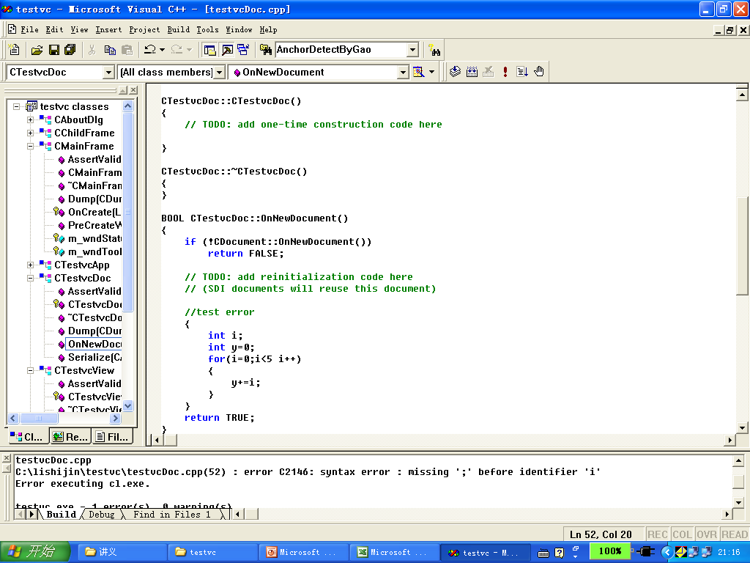

Slide 26
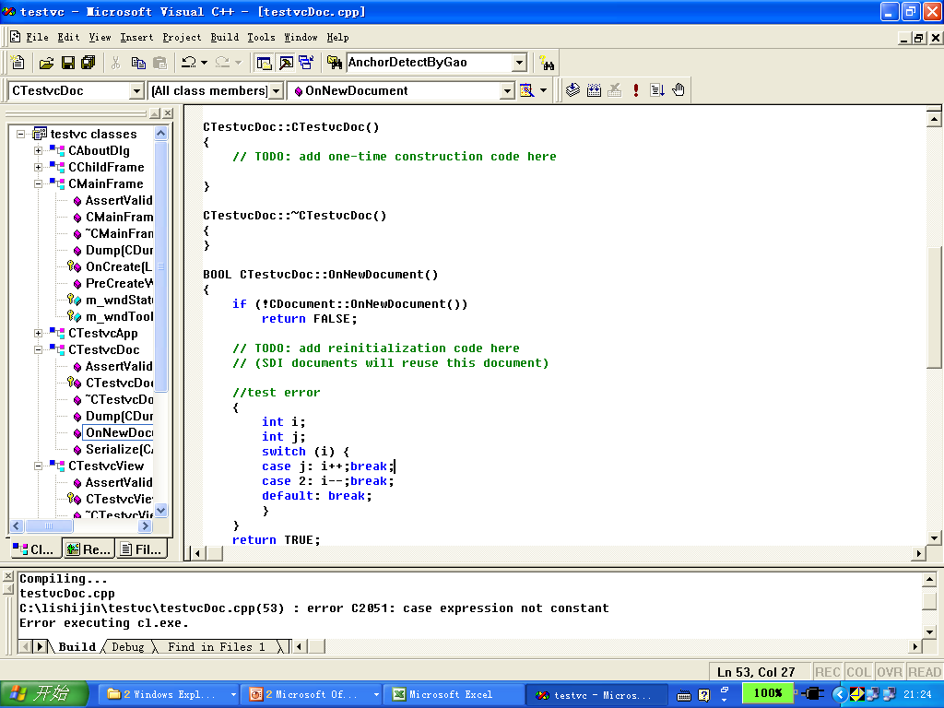

Slide 27
3、递归子程序法
基本思想：对源程序的每个语法成分编制一个处理子程序，从处理这个语法成分的子程序开始，在分析过程中调用一系列过程或函数，对源程序进行语法语义分析，直到整个源程序处理完毕。

Slide 28
子程序
  简单子程序
  嵌套子程序
  递归子程序
子程序执行机制是什么？

Slide 29
子程序执行机制分析：进入子程序时要保存现场；退出子程序时要恢复现场。

Slide 30
递归子程序语法分析方法
语法规则预处理：
  消除左递归
  提取公因子

Slide 31
消除左递归
？？？
无法根据左递归文法进行自顶向下的分析
A a₁a₂……a_{i}……a_{n}
直接左递归
  A⇒ Aα 当前变量 输入指针
    (栈顶、最左变量)
间接左递归
  A⇒⁺Aα
左递归的消除方法
  将A→Aα|β替换为A→βA’ 和 A’ →αA’ ｜ε

Slide 32
例：表达式文法直接左递归的消除
E → E + T｜T
T → T * F｜F
F → ( E )｜id
E→ T E’
E’→ + T E’|ε
T→ F T’
T’→* F T’｜ε
F→ ( E )｜id

Slide 33
例：间接左递归的消除
S→Ac|c A→Bb|b B→Sa|a
将B的定义代入A产生式得：A→Sab|ab|b
将A的定义代入S产生式得: S→Sabc|abc|bc|c
消除直接左递归： S→abcS’|bcS’|cS’
S’→abcS’|ε
删除“多余的”产生式：A→Sab|ab|b和B→Sa|a
结果： S→abcS’|bcS’|cS’
S’→abcS’|ε

Slide 34
消除左递归的一般方法
用产生式组
  A→β₁ B|β₂ B |…|β_{m} B
  B→α₁ B|α₂ B |…|α_{n} B|ε
替换产生式组
  A→Aα₁|Aα₂|…|Aα_{n}|β₁|β₂|…|β_{m}
  其中：B为新变量，相当于A’

Slide 35
提取左因子
例：if语句的原始文法
  S→ if E then S
  | if E then S else S
  | other
存在左因子 if E then S
影响分析:遇到 if 时难以判断用哪一个产生式进行匹配（推导）

Slide 36
左因子提取方法
将形如
A→αβ₁|αβ₂|…|αβ_{n} |γ₁|γ₂|… | γ_{m}
的规则改写为
A→αA’|γ₁|γ₂|… | γ_{m}和 A'→β₁|β₂|…|β_{n}
结果：
  S→ if E then SS’|other
  S'→ε|else S

Slide 37
例:简单算术表达式的分析器
E的子程序(E→T|E+T)
procedure E;
begin
T; Ｔ的过程调用
while lookhead='+' do
begin 当前符号等于＋时
match(‘+’); 处理终结符＋
T Ｔ的过程调用
end
end; lookahead：当前符号
E→ T E’
E’→ + T E’|ε

Slide 38
T的子程序(T
T→ F T’
T’→* F T’｜ε
procedure T;
begin
F; Ｆ的过程调用
while lookhead='*' then
begin 当前符号等于＊时
match(‘*’); 处理终结符＊
F Ｆ的递归调用
end
end;

Slide 39
F的子程序(F→(E)|id)
procedure F;
begin
if lookhead='(' then
begin 当前符号等于（
match(‘(’); 处理终结符（
E; Ｅ的递归调用
match(‘)’); 处理终结符）
end
else if lookhead=id then
match(id) 处理终结符id
else error 出错处理
end

Slide 40
主程序
begin
lookhead:=nexttoken; 调词法分析程序
E Ｅ的过程调用
end
procedure match(t:token);
begin
if lookhead=t then
lookhead:=nexttoken
else error 出错处理程序
end;

Slide 41
递归下降子程序
program –> function_list
function_list –> function function_list | ε
function –> FUNC identifier ( parameter_list ) statement
void ParseFunction()
{
MatchToken(T_FUNC);
ParseIdentifier();
MatchToken(T_LPAREN);
ParseParameterList();
MatchToken(T_RPAREN);
ParseStatement();
}

Slide 42
优缺点分析
优点：
  1）直观、简单、可读性好
  2）便于扩充
缺点：
  1) 递归算法的实现效率低
  2) 处理能力相对有限
  3) 通用性差，难以自动生成

